Slide 1
コロナ新時代における増富温泉での
ウエルネスプログラム開発に関する研究
Study on development of wellness program at Masutomi Onsen in the new era of COVID-19
特定非営利活動法人 健康と温泉フォーラム温泉ウエルネス研究委員会
ケイ 武居

Slide 2
発表者：ケイ武居（けい たけい）
  健康と温泉フォーラム 専門委員
  日本スパ振興協会 理事
  健康開発財団認定温泉利用指導者
  英国IFPA認定アロマセラピスト
  （公社）日本アロマ環境協会認定プロフェッショナル
  CIDESCOインターナショナル認定エステティシャン
  CIBTAC試験機関認定ボディセラピスト
  産業カウンセラー
  有限会社ケイズケア 代表取締役社長
  著書監修：
    「女性のためのアロマセラピーBOOK 一人でもプロの技が実践できる本」
    「ケイ武居のアロマトリートメント完全講座」 ３巻
    「ケイ武居のエフェクティブタッチ」2巻
    「ケイ武居の愛されるサロンワーク」1巻

Slide 3
Ⅰ. 背景・目的
都会環境＋情報過多＋習慣化 → 心身の疲労
知覚回路の退化
自己免疫力低下
温泉浴
温泉 × 自然 × 香り 体験型プログラム開発
芳香浴
自然体験

Slide 4
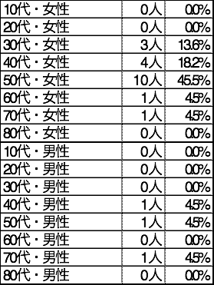
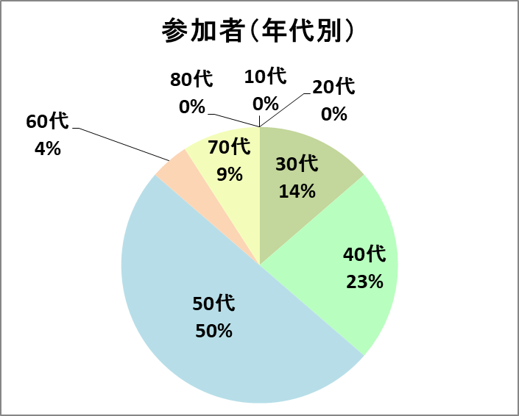
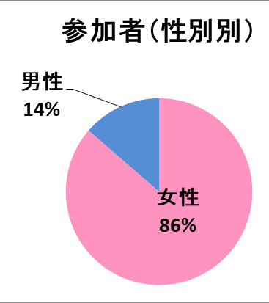
Ⅱ. 方法 1．対象者
実施方法 ： 初日と終日に実施
対象時期 ： ２０２０年９月～１２月
参加人数 ： ２２人

Slide 5
Ⅱ. 方法 1．対象者
温泉プログラム参加者の割合

Slide 6
Ⅱ. 方法 1．対象者
プログラム参加者の開始時の健康状態

Slide 7
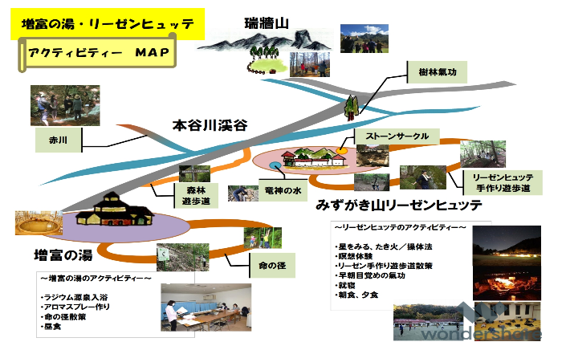

Slide 8
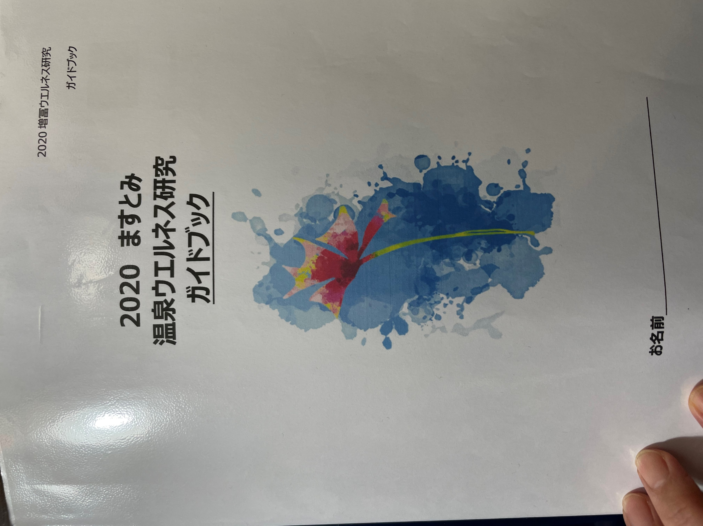
Ⅱ. 方法 2．対象者
プログラム参加者のガイドブック作成
2020 ますとみ
温泉ウエルネス研究
ガイドブック

Slide 9
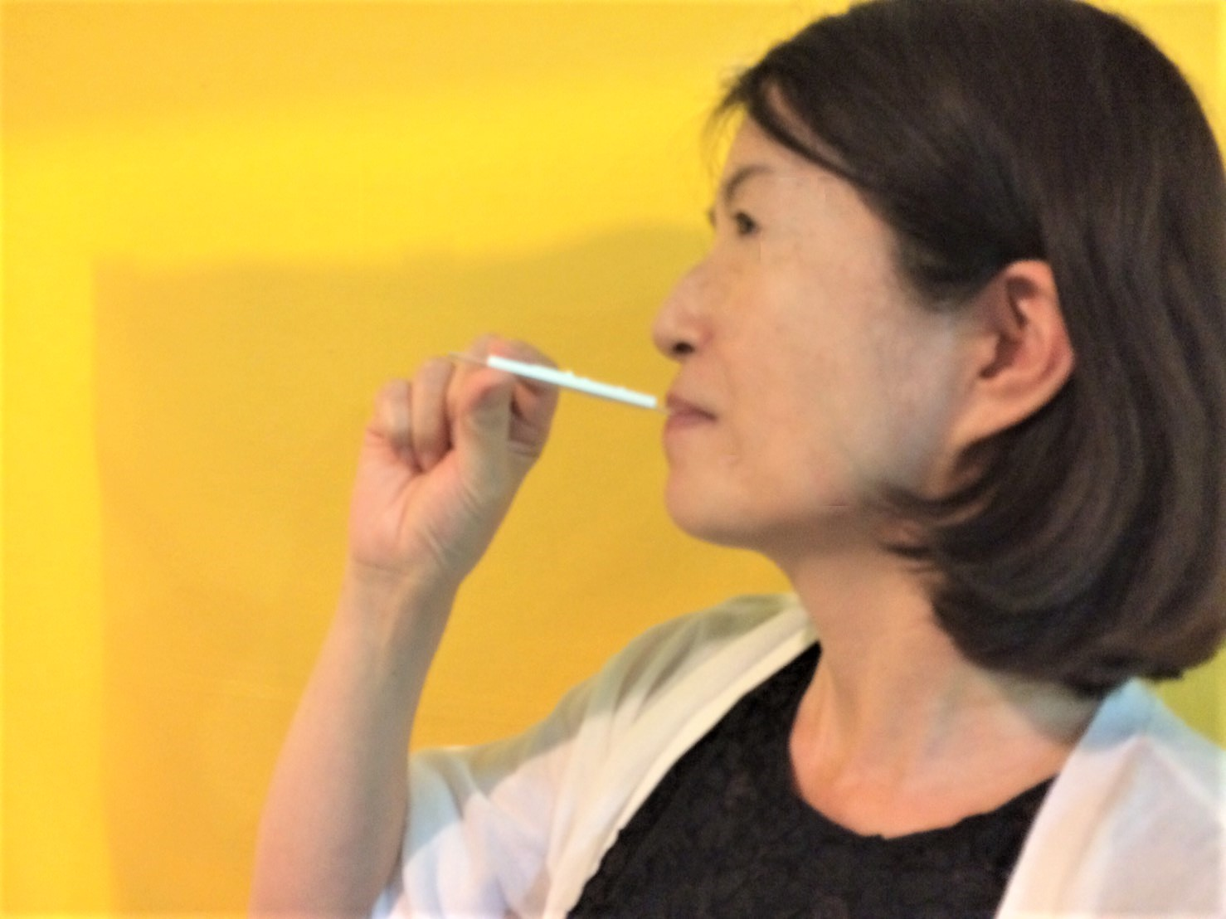
Ⅱ. 方法 3．測定方法
①唾液アミラーゼ機器によるストレス評価
使い捨て式のテストストリップ（商品名：チップ）
口腔内の舌下部から直接全唾液を採取する様子

Slide 10
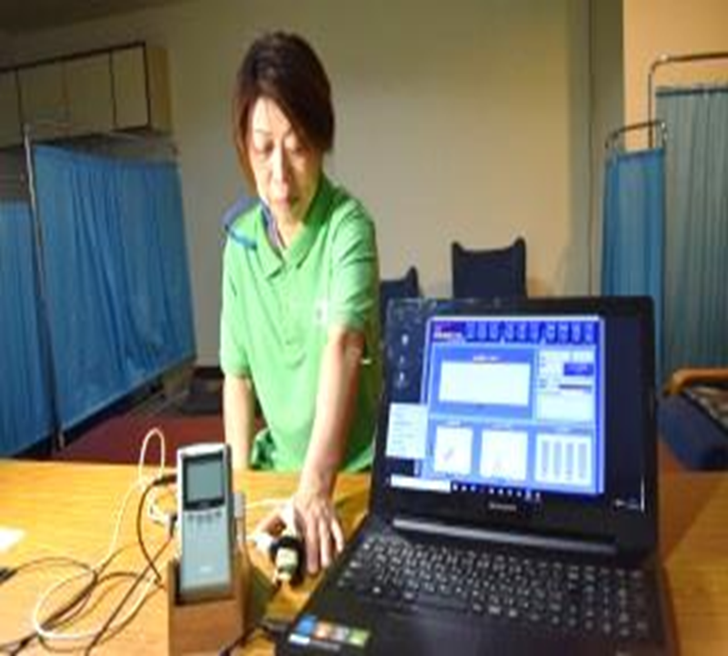
Ⅱ. 方法 3．測定方法
② 専門機器末梢血液循環分析・ストレスチェック
専門機器による
計測の様子

Slide 11
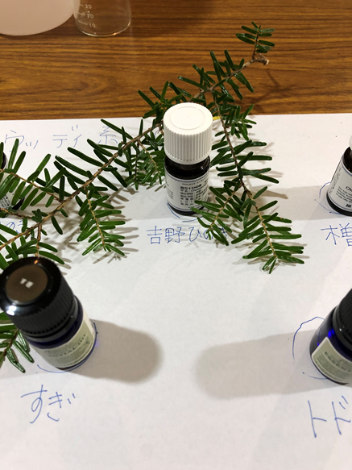
Ⅱ. 方法 3．測定方法
① 香りスプレーに使用する精油
杉
吉野ひのき
木曽ひのき
四万十ひのき
トドマツ
青森ヒバ
いよかん
クロモジ
瀬戸内レモン
ラベンダー
ペパーミント

Slide 12
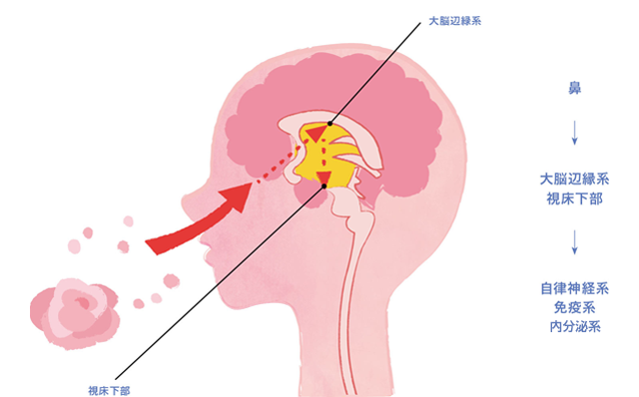
Ⅱ. 方法 3．測定方法
香りスプレーの特徴
良い香り 楽しむ ＋ 天然成分 心身の不調の緩和
原始の脳に直接 働きかける
→自律神経 ホルモンバランス 整える
気持ちが落ち着いたり
身体機能を高める

Slide 13

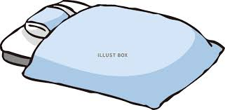
Ⅱ. 方法 3．測定方法
香りスプレー滞在中の利用法
バスタオルや、館内ウエア、衣類に
ホテルの部屋、エアコンの吹き出し口の近くに
枕カバー、寝具などに
マスクの消臭対策に
気になる生活臭にも消臭対策に

Slide 14
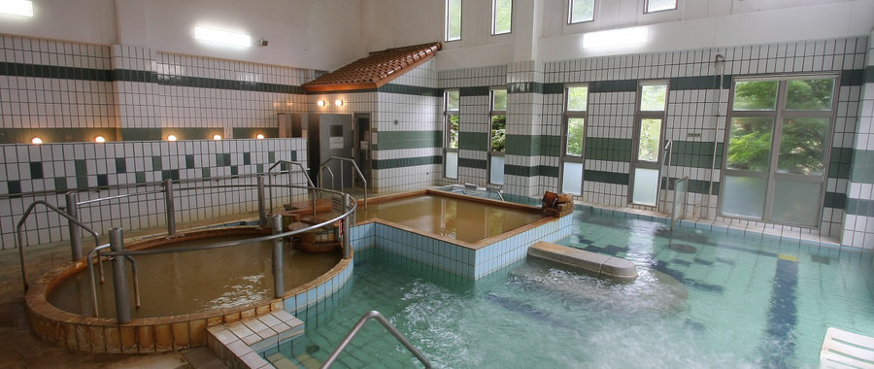
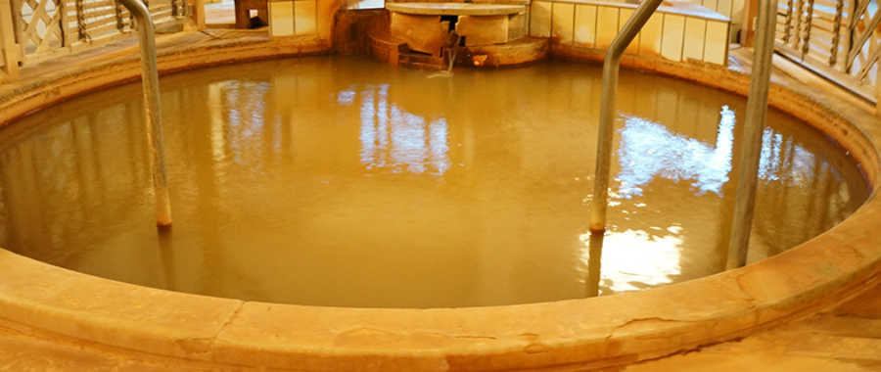
Ⅱ. 方法 3．測定方法 ② 増富の湯
泉質：含二酸化炭素－ナトリウム－
塩化物・炭酸水素塩泉（高張性中性低温泉）

Slide 15
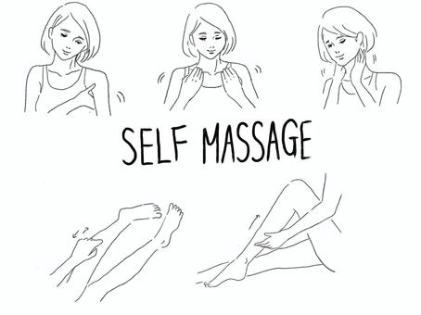
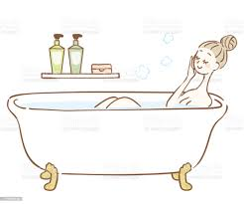
Ⅱ. 方法 3．測定方法
③温浴中に行う アクアマッサージ
手順
呼吸
ストレッチ
タッチ
呼吸

Slide 16
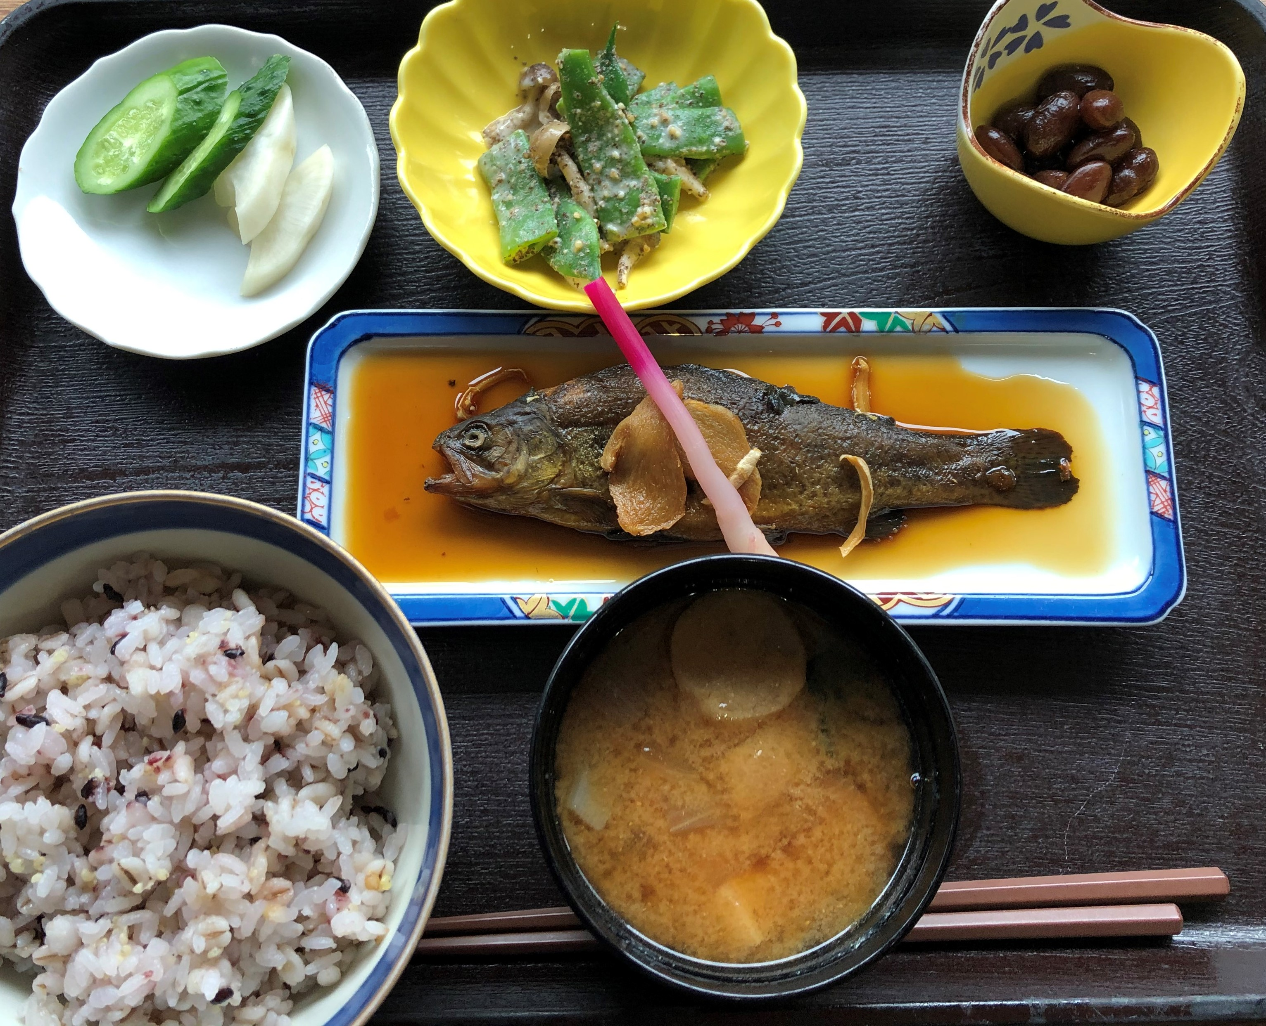
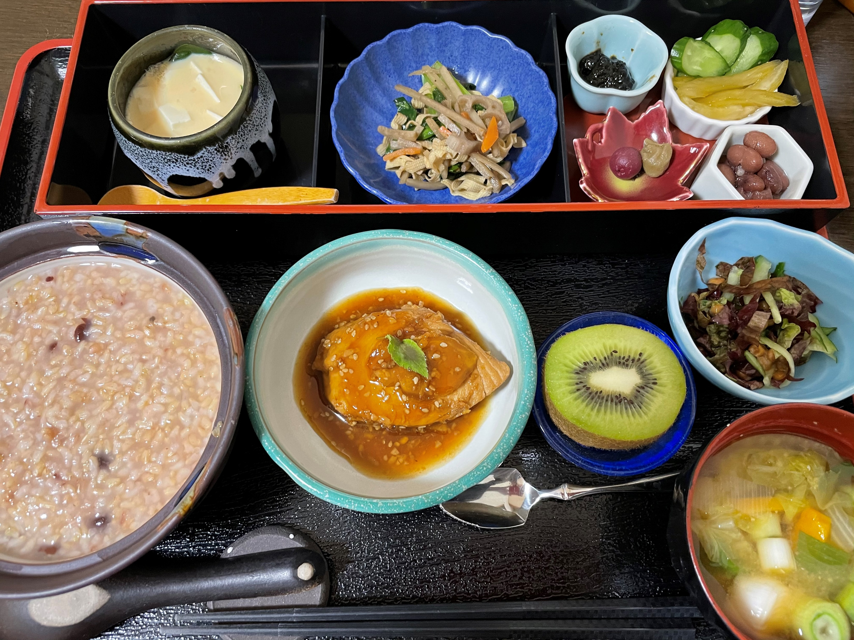
Ⅱ. 方法 3．測定方法
③中医学医師監修の養生食（一例）

Slide 17
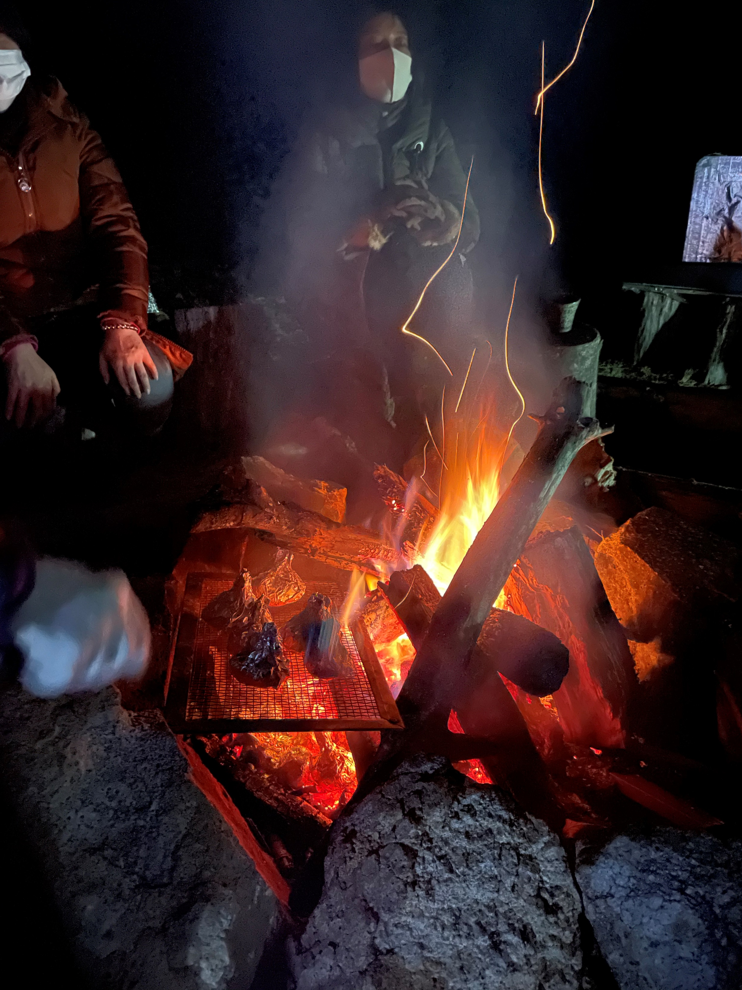
Ⅱ. 方法 3．測定方法 ④ 自然体験
たき火 星空観察

Slide 18
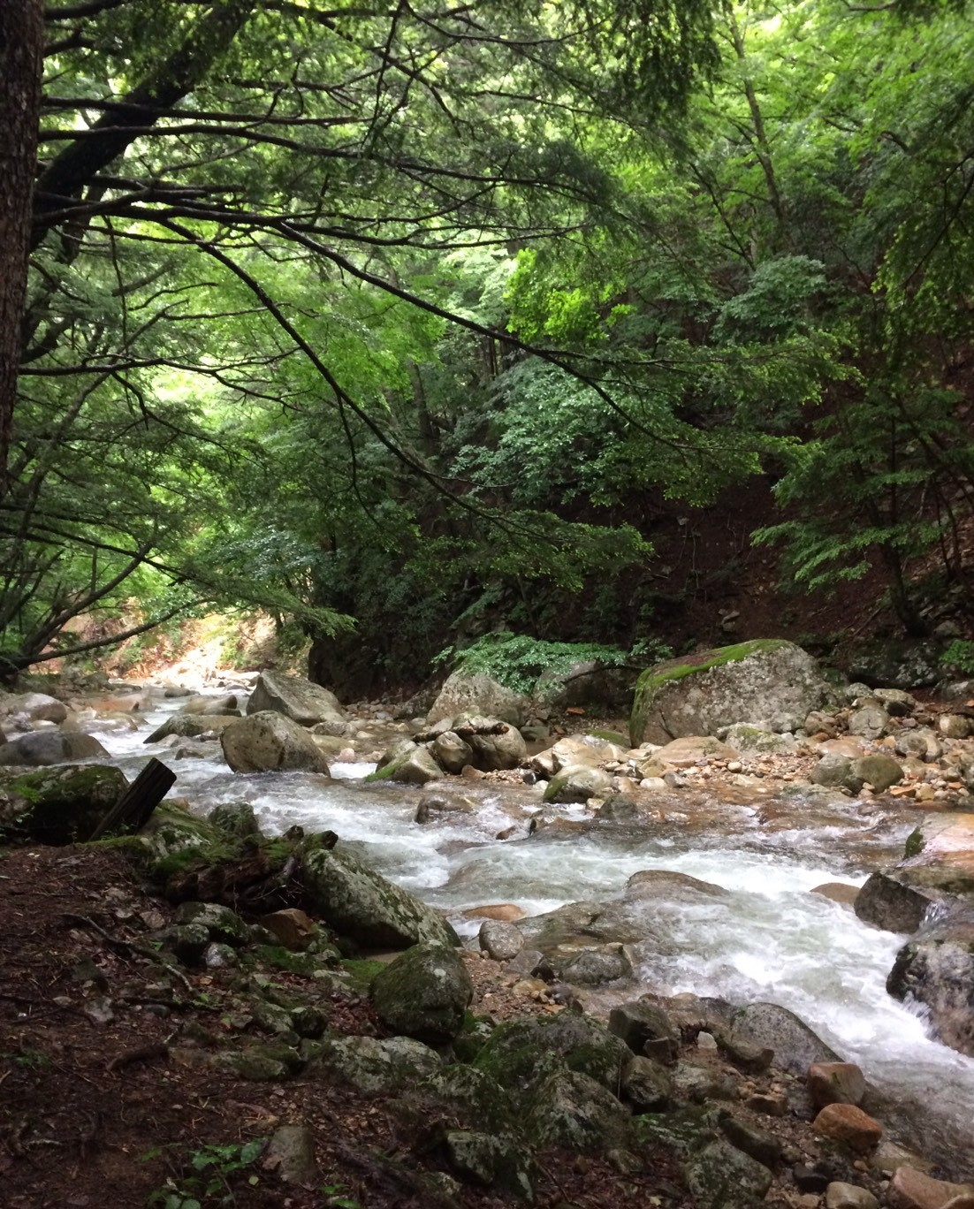
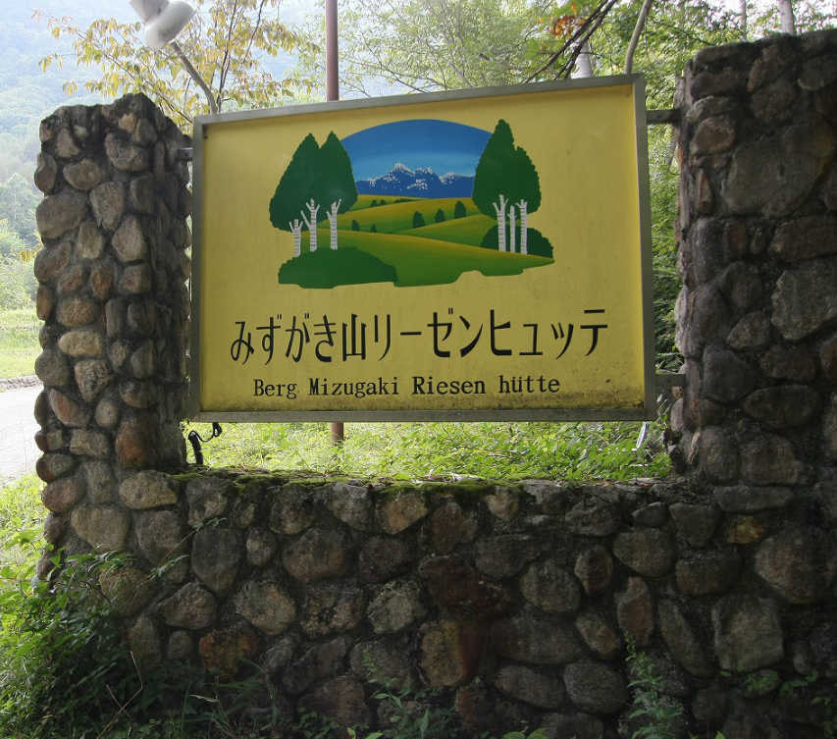
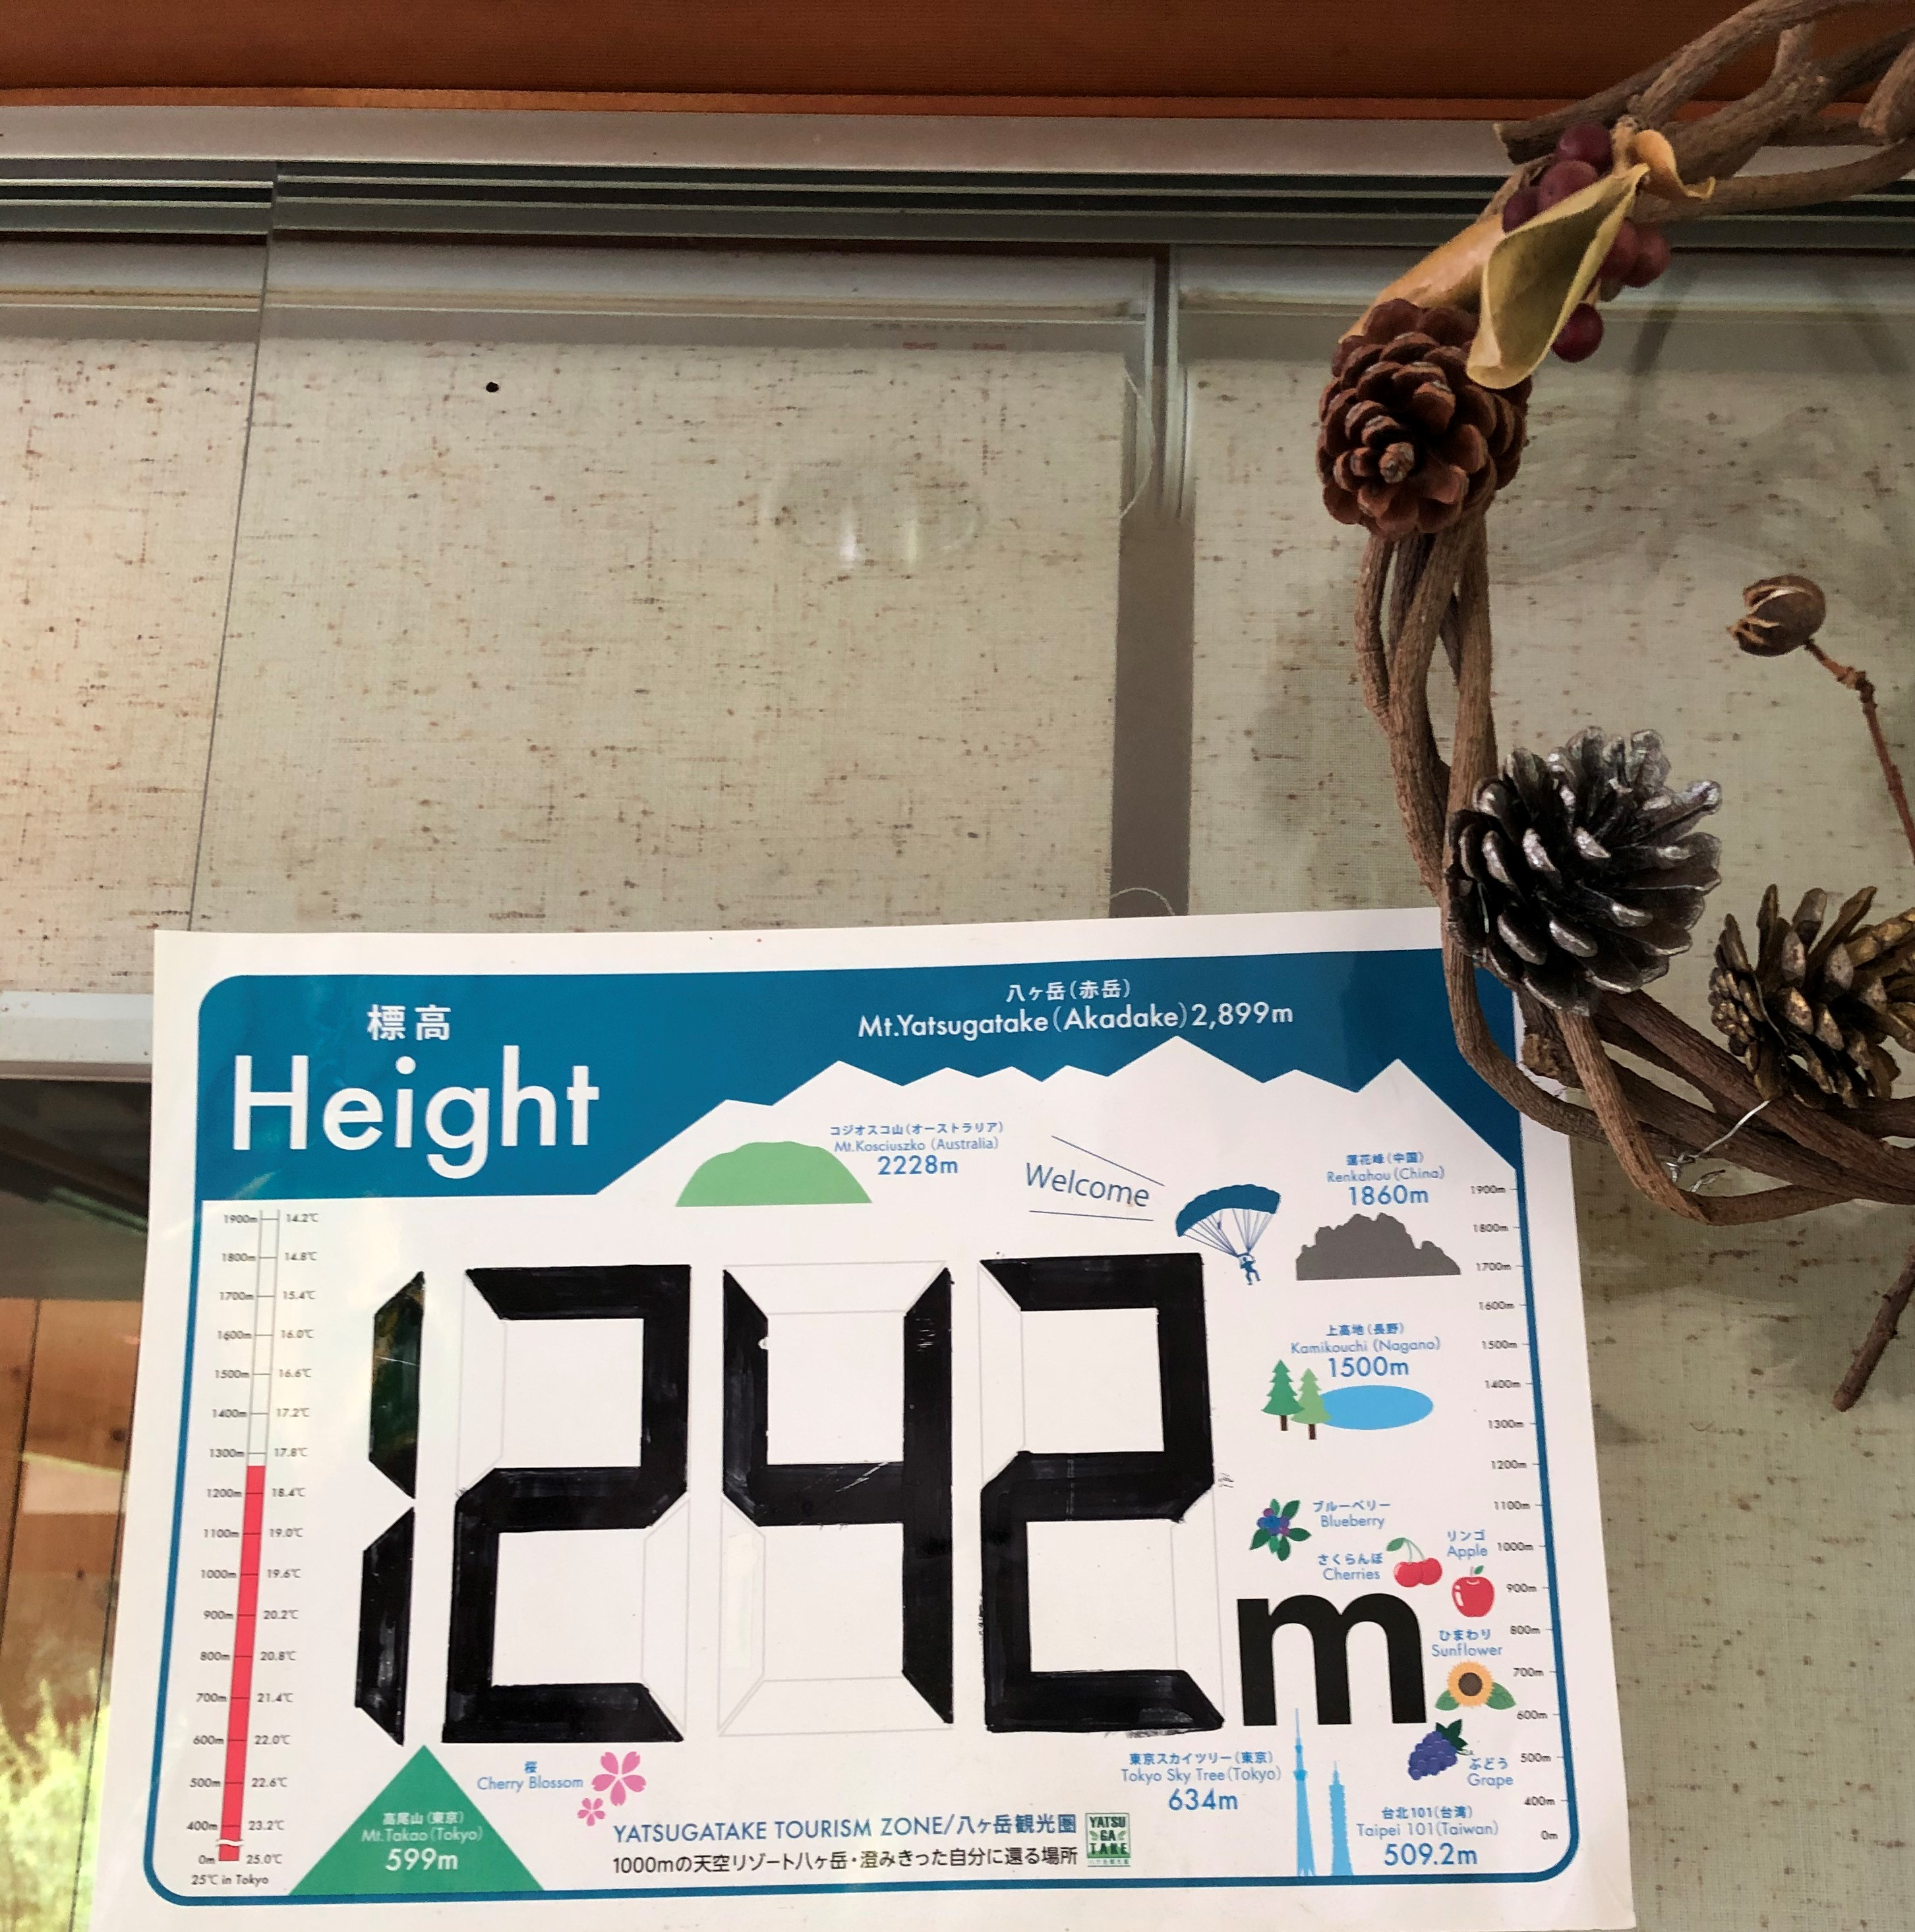
Ⅱ. 方法 3．測定方法 ④ 自然体験
周辺環境

Slide 19
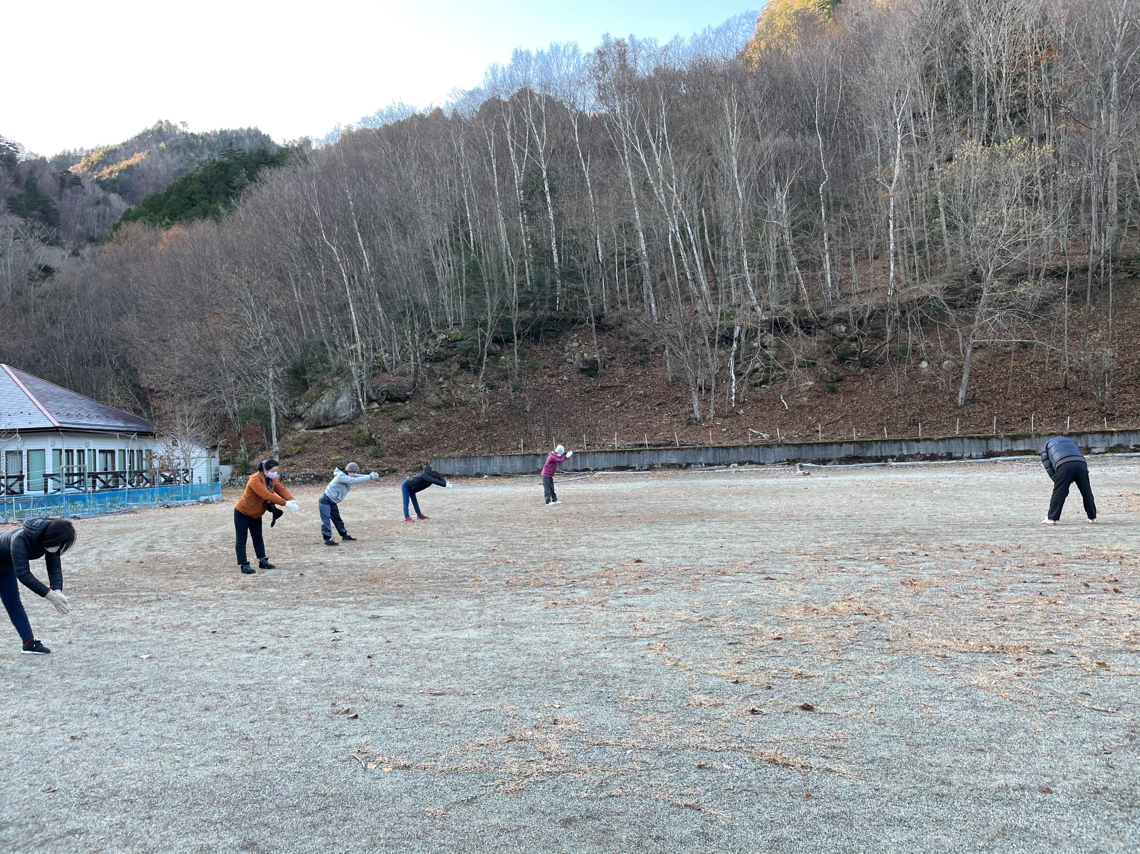
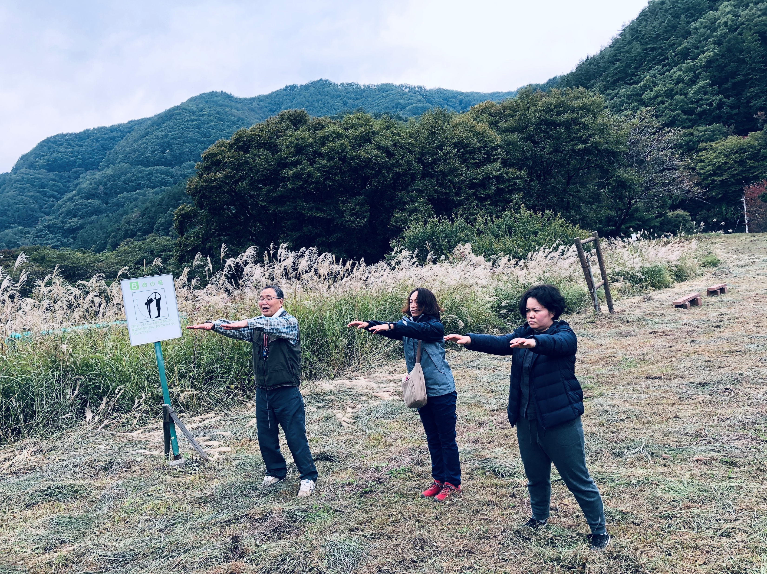
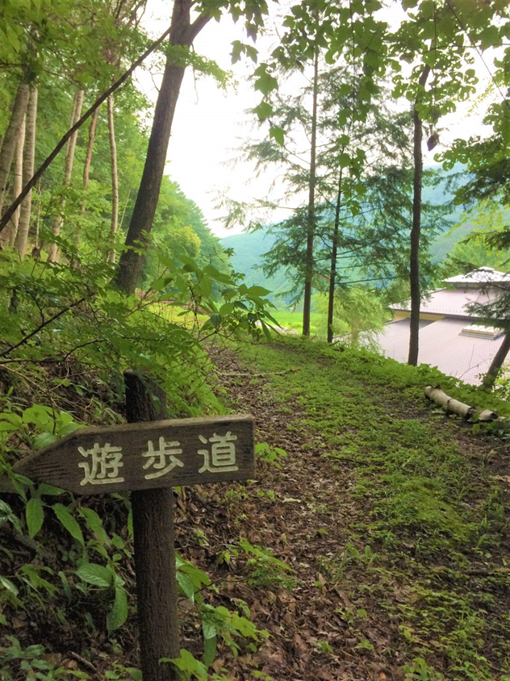
Ⅱ. 方法 3．測定方法 ④ 自然体験
目覚めの気功 セラピーロード『いのちの径』

Slide 20
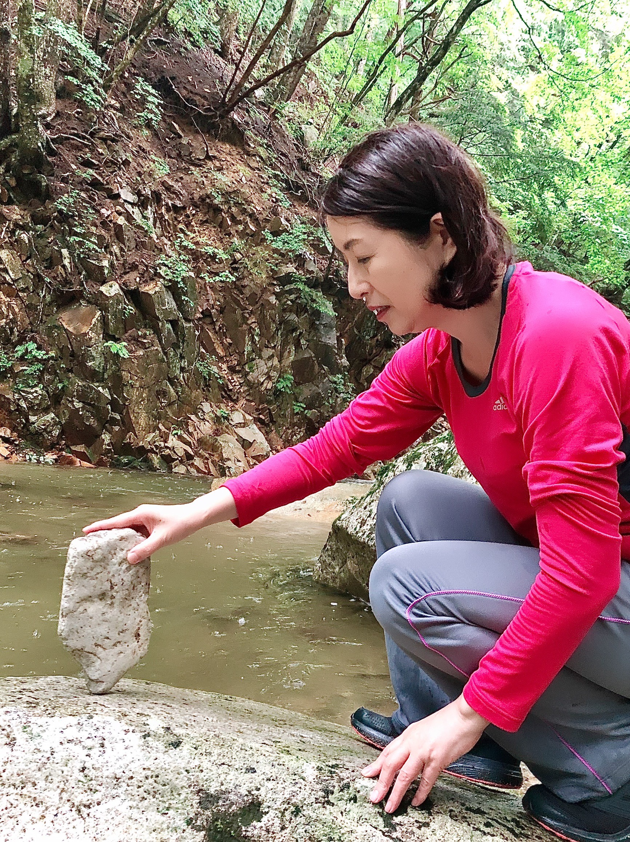
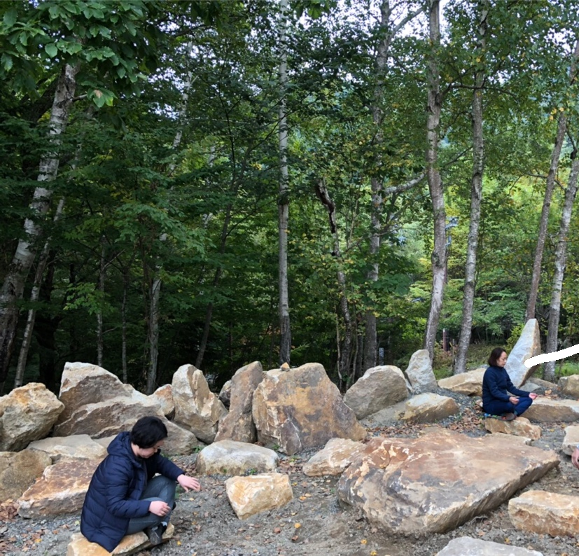
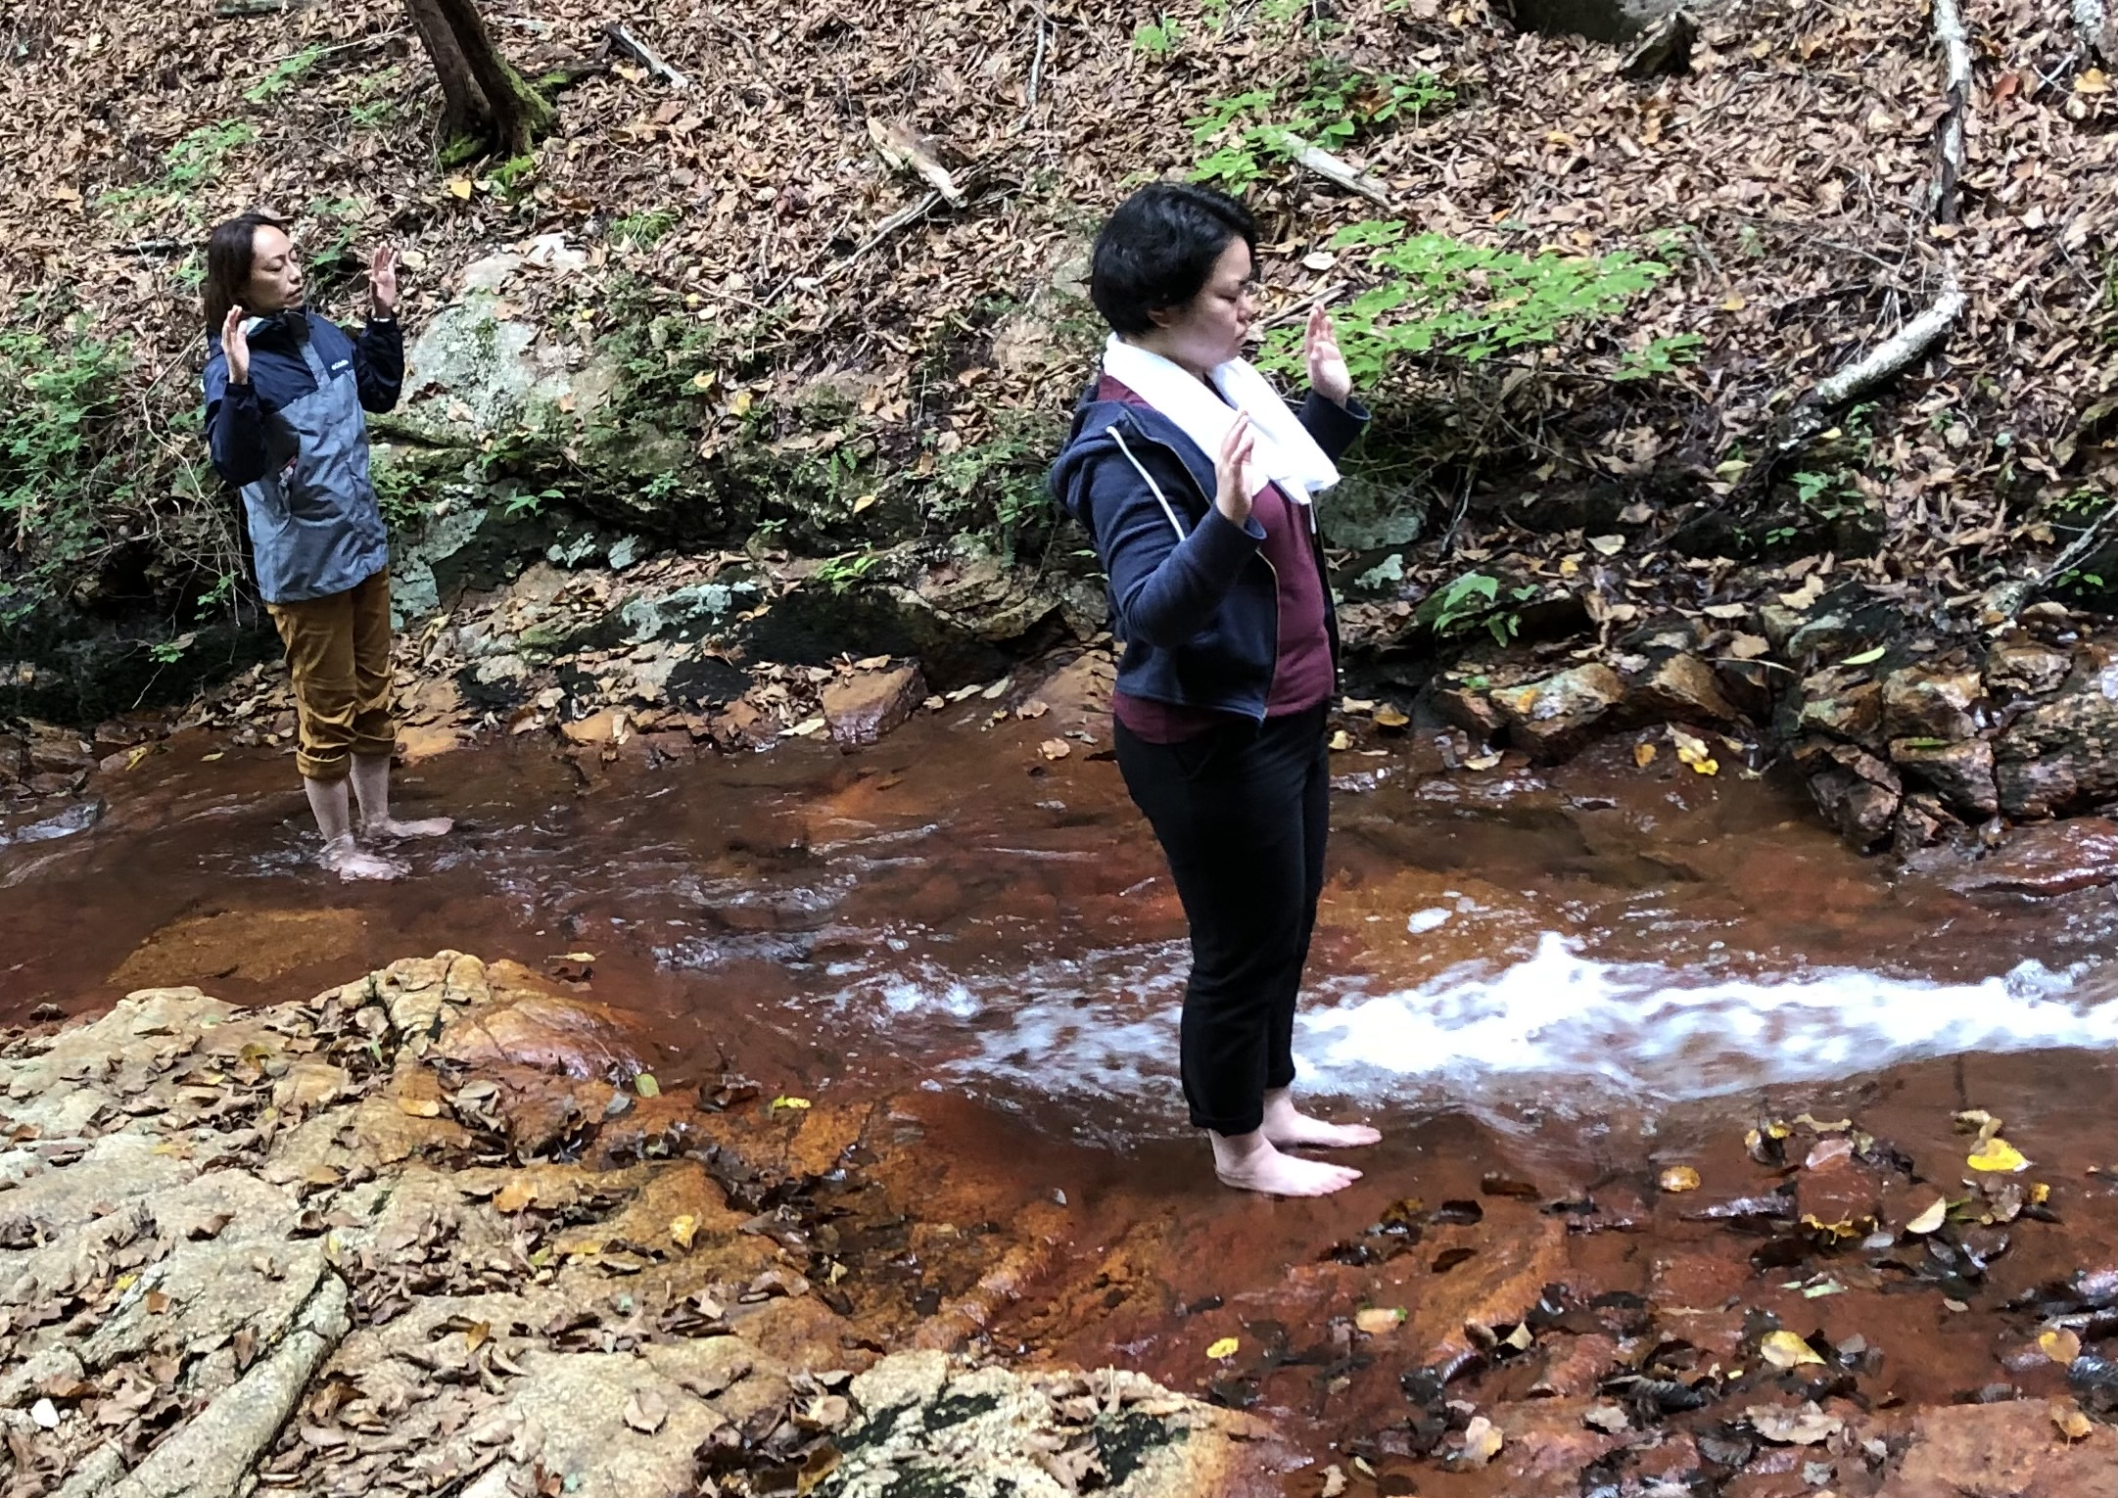
Ⅱ. 方法 3．測定方法 ④ 自然体験
ロックバランシング 瞑想 赤川での足浴

Slide 21
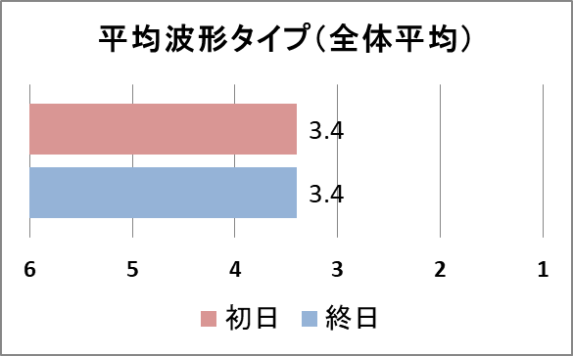

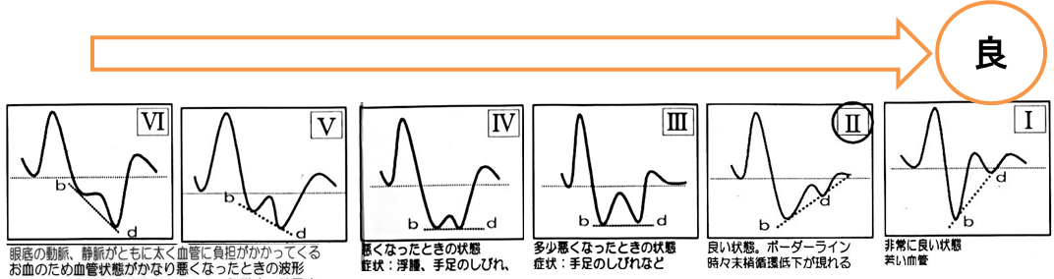
Ⅲ.抹消血液循環分析・ストレスチェック 結果
①（平均波型タイプ 全参加者平均）
棒が長いほど良好な血液の状態であることを意味します。
１＝Ⅰ、２＝Ⅱ、３＝Ⅲ、４＝Ⅳ、５＝Ⅴ、６＝Ⅵ
※タイプの数（Ⅰ～Ⅵ）を初日と終日とで比較し、終日の方が数が小さくなった人の数

Slide 22
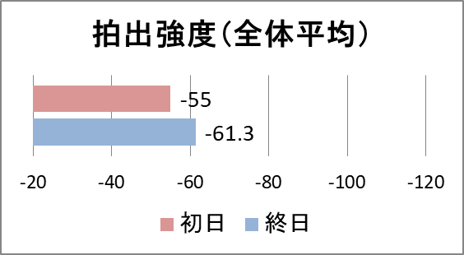

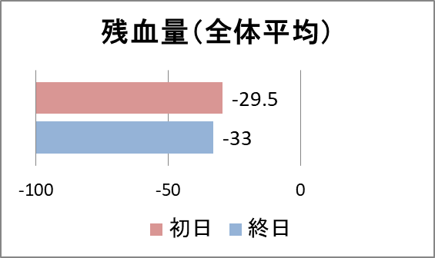

Ⅲ.抹消血液循環分析・ストレスチェック 結果
②（拍出強度 全参加者平均）
棒が長いほど、心臓が血液を送り出す力が強く、すみずみまで血液が行き届いていることを意味します。
③（残血量 全参加者平均）
細静脈からの反射派であり、棒が長いほど血管が健康であることを意味します。

Slide 23
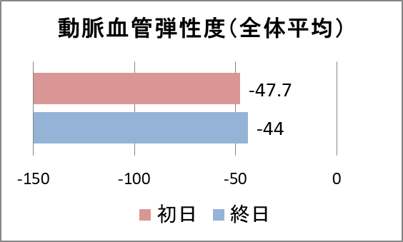

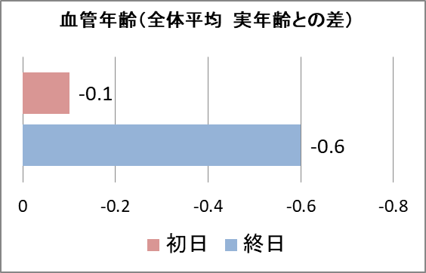

Ⅲ.抹消血液循環分析・ストレスチェック 結果
④（動脈血管弾性度 全参加者平均）
棒が長いほど、動脈血管が柔らかく良好な状態であることを意味します。
⑤（血管年齢 実年齢との差 全参加者平均）
マイナスの数値が大きいほど、血管推定年齢が実年齢よりも若いことを意味します。

Slide 24
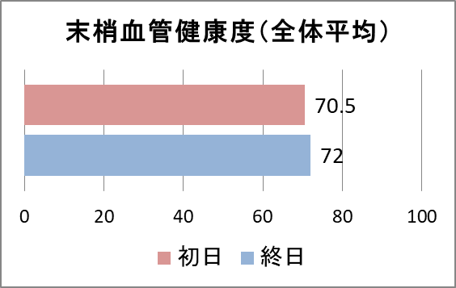

Ⅲ.抹消血液循環分析・ストレスチェック 結果
⑥（末梢血管健康度 全参加者平均）
棒が長いほど、末梢血管の健康度が高いことを意味します。

Slide 25
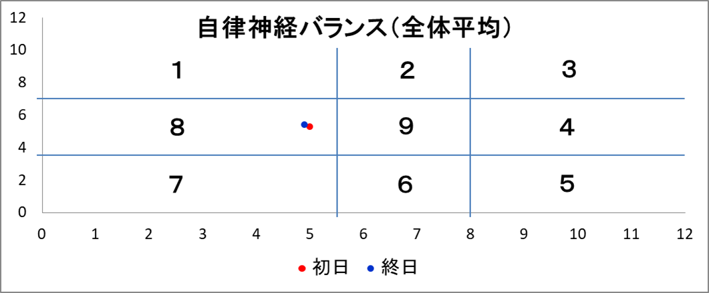

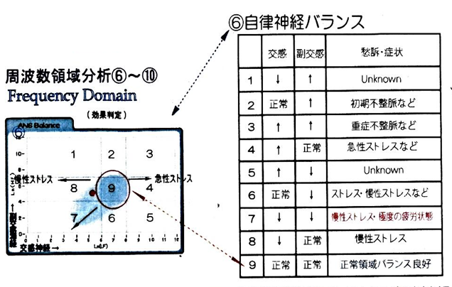
Ⅲ.抹消血液循環分析・ストレスチェック 結果
⑦（自律神経バランス 全参加者平均）
※区分９の中心点XY座標を（5.25 , 6.75）とし、そこからの距離を初日と終日で比較し、終日の方が短くなった人の数

Slide 26
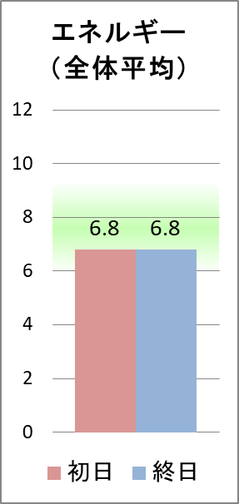
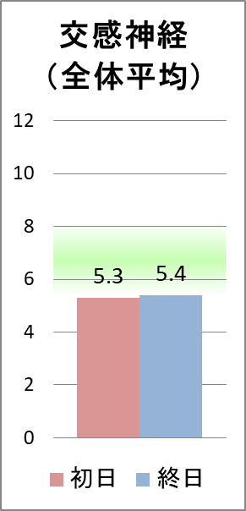


Ⅲ.抹消血液循環分析・ストレスチェック 結果
⑧（ストレス抵抗力・自律神経活動度 全参加者平均）
グラフ１、グラフ２

Slide 27
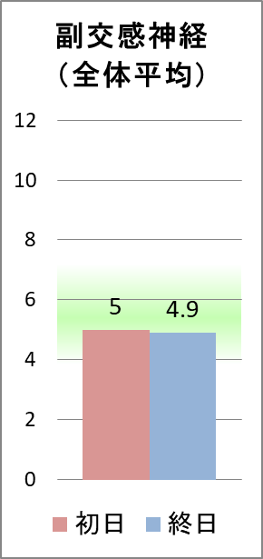
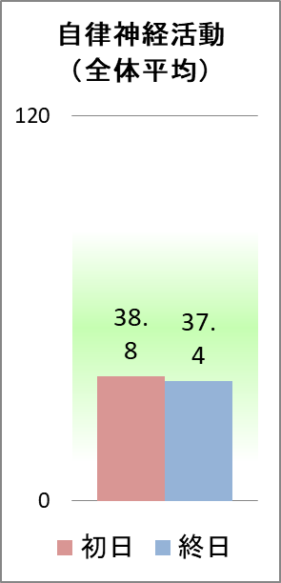


Ⅲ.抹消血液循環分析・ストレスチェック 結果
⑧（ストレス抵抗力・自律神経活動度 全参加者平均）
グラフ３、グラフ４

Slide 28
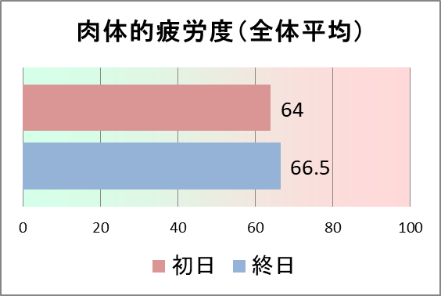

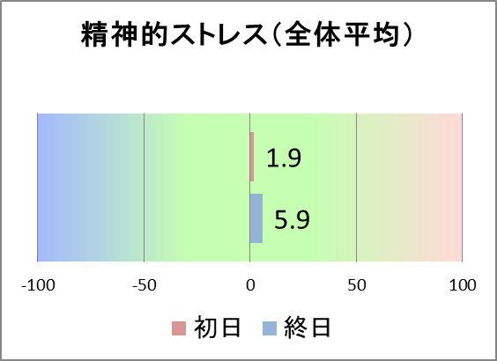

Ⅲ.抹消血液循環分析・ストレスチェック 結果
⑨（肉体的疲労度 全参加者平均）
点数が高いほど疲れがたまっている状態です。
⑩（精神的ストレス 全参加者平均）
両端に近いほどストレスが多い状態です。
※中心軸０からの距離を初日と終日で比較し、終日の方が短くなった人の数

Slide 29
Ⅲ.唾液アミラーゼチェック 結果

Slide 30
Ⅲ.アンケート調査 結果
①温泉プログラム内容に寄せる主な期待項目（複数回答）
      ラジウム温泉でのデトックス効果 １６
      星空観察 １２
      ウエルネスに興味 １２
      森林浴 １１
      免疫力強化 １０
      温泉湯治 １０
      瞑想 １０
      漢方医による養生食 １０

Slide 31
Ⅲ.アンケート調査 結果
②日帰り客とプログラム客：利用後の変化認識の違い
日帰り客
70％が顕著な改善の変化を実感
【心の変化】
癒された すっきりした リフレッシュ
【体の変化】
疲労感が少なくなった
冷えが少なくなった
むくみが少なくなった
コリや痛みが少なくなった
プログラム客
60％が顕著が改善の変化を実感・・・・変化が多様
【心の変化】
安らいだ リラックスできた リフレッシュ
やる気がわいた 胸に響くものがあった イライラがなくなった
焦りを感じなくなった 緊張感が減った 憂鬱気分が少なくなった
【体の変化 】
食欲が増した 寝つきがよくなった 冷えが少なくなった
目が休まった 頭がすっきり 体の冷えてる部分に気が付いた 便通がよくなった

Slide 32
Ⅳ. 結論
このウエルネスプログラム開発が目指したのは
温泉や大自然や森の香りなど地域資源を効果的に
組み合わせることでストレスレベルの改善と免疫力回復
を加速化し、あるがままの自分を取り戻すことである。
ストレスレベルの改善が見られた一方で、コロナ禍で
モニター数が想定人数での検証とはならなかったので
今後に期待したい。

Slide 33
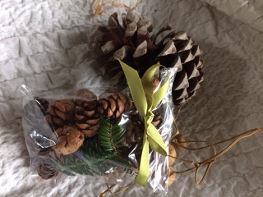
Special Thanks to
日本健康開発財団 研究助成担当の皆様
増富の湯・リーゼンヒュッテ の皆様
研究モニター参加者の皆様
インフォーママーケッツジャパン株式会社 江渕 敦 様
バスリエ株式会社 松永 武 様
信州大学 社会基盤研究所特任教授 桃井 謙祐 様
経済産業研究所 上席研究員 関口 陽一 様
温泉ビューティ研究所代表 石井 宏子 様

Slide 34
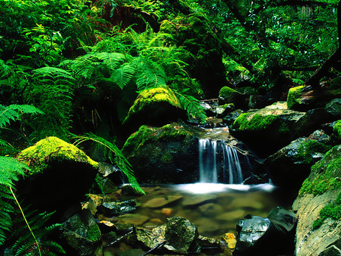
ありがとうございました

